Slide 1
Poslovna informatika
Predavanje br. 4 – Prodaja
Informacioni sistem preduzeća
Gordana Milosavljević
Katedra za informatiku, FTN, Novi Sad
2023.
.

Slide 2
Poslovni podsistemi preduzeća koje ćemo analizirati i modelovati
Prodaja
Nabavka
Likvidatura
Magacinsko poslovanje
Proizvodnja
Finansijsko knjigovodstvo

Slide 3
ERP
Zajedno sa još nekim podsistemima koji omogućavaju operativni rad (kadrovska evidencija, obračun zarada, osnovna sredstva, materijal i sitan inventar itd) kao i sa podsistemima za planiranje i upravljanje čine tzv. ERP – Enterprise Resource Planning sistem (videti npr. 1 i 2):
https://www.oracle.com/applications/erp/what-is-erp.html
https://www.guru99.com/what-is-sap-definition-of-sap-erp-software.html

Slide 4
Na ovim predavanjima razmatramo prodaju
Preduzeće1
kupac
Preduzeće2
dobavljač
primka (ulazni dokument)
narudžbenica dobavljaču
otpremnica
narudžbenica od kupca
izlazna faktura
(izlazni račun)
ulazna faktura
(ulazni račun)
Razmatrano preduzeće
Prodaja
Nabavka
Roba se može isporučivati i po ugovoru (ne mora postojati narudžbenica)
U slučaju uslužnog preduzeća ne postoje otpremnice
Narudžbenice mogu biti i usmene

Slide 5
Veza prodaje i nabavke sa magacinskim poslovanjem (trgovinsko preduzeće)
Preduzeće1
kupac
Preduzeće2
dobavljač
primka (ulazni dokument)
otpremnica
Razmatrano preduzeće
Magacin1
Međumagacinski promet
Magacin3
Magacin2

Slide 6
Veza prodaje i nabavke sa likvidaturom
Nabavka
Prodaja
Izlazna faktura
Ulazna faktura
Likvidatura
Razmatrano preduzeće
Izvod
Nalozi za prenos
Poslovna banka

Slide 7
Veza magacina, proizvodnje, nabavke i prodaje (proizvodno preduzeće)
Preduzeće1
kupac
Preduzeće2
dobavljač
otpremnica
Razmatrano preduzeće
primka
Magacin gotovih proizvoda
prijemnica
Magacin materijala
povratnica
Proizvodni pogon
trebovanje
trebovanje
prijemnica
trebovanje
prijemnica
Magacin poluproizvoda
Magacin škarta

Slide 8
Finansijsko knjigovodstvo
Svi podsistemi šalju svoje dokumente finansijskom knjigovodstvu radi knjiženja (obrade poslovnih događaja)
Svaki podsistem ćemo obrađivati na posebnom predavanju
Veze sa ostalim podsistemima su ilustrovane radi sticanja šire slike i planiranja izbora drugih podsistema
Danas analiziramo podsistem prodaje

Slide 9
Prodaja: Značenje dokumenata
Otpremnica
  dokument kojim se roba razdužuje (skida) sa skladišta
  mora da prati isporučenu robu
Faktura (račun)
  finansijski dokument
  sva plaćanja se vrše na osnovu pristiglih faktura
Kod nekih preduzeća, faktura i otpremnica se formiraju kao jedan dokument (tzv. faktura-otpremnica)
Za usluge se ne formira otpremnica
    Videti ostavljene primere ovih dokumenata!

Slide 10
Pojmovi
Ulazna faktura – faktura dobijena od dobavljača
  Moramo platiti dobavljaču iznos naveden na fakturi
Izlazna faktura – faktura poslata kupcu
  Očekujemo da nam kupac uplati iznos naveden na fakturi

Slide 11
Profaktura (predračun)
prethodnica klasičnoj fakturi (računu)
Ima istu strukturu kao i faktura ali nema obavezujući karakter
dokument kojim jedan privredni subjekt daje cenovnu ponudu za određeno dobro ili uslugu drugom privrednom subjektu – potencijalnom kupcu, zajedno sa instrukcijama za plaćanje
Neka preduzeća isporučuju robu tek kada kupac obavi plaćanje po profakturi. Tada mu se daje roba i izdaje faktura i otpremnica

Slide 12
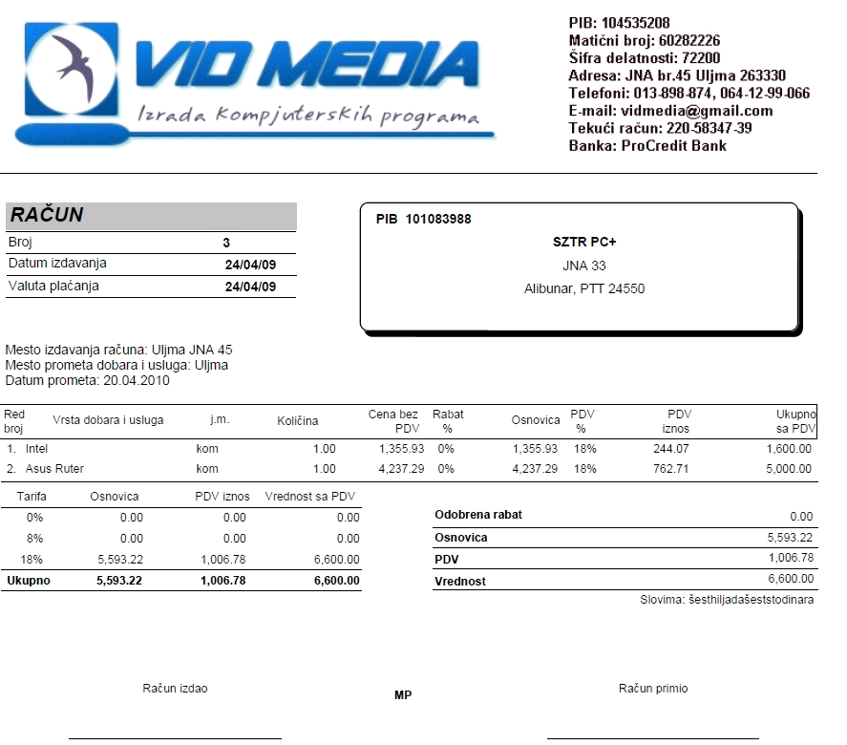

Slide 13
Evidencije
Knjiga ulaznih faktura (KUF)
Knjiga izlaznih faktura (KIF)

Slide 14
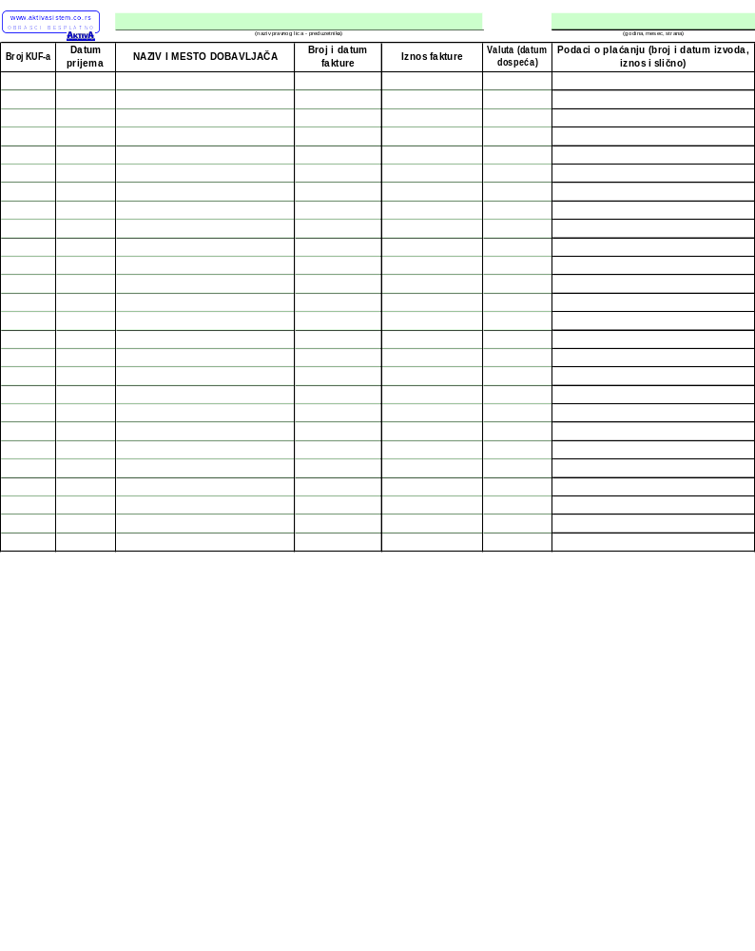
Knjiga ulaznih faktura (KUF) - primer

Slide 15
Elementi izlazne fakture
Zaglavlje
  vrsta (faktura ili profaktura), broj fakture, poslovna godina, datum fakture, datum valute, podaci o preduzeću koje šalje fakturu, podaci o preduzeću koje prima fakturu
Stavke
  redni broj, roba ili usluga koja se fakturiše, količina, jedinična cena, porez, rabat, ukupna vrednost stavke
Porez
  obračunava se za svaku stavku i posebno iskazuje za svaku vrstu poreza (npr. PDV 18%: 1000.00, PDV 8%: 2000.00)
Sumarni podaci
  Ukupan porez, ukupan rabat, iznos za plaćanje
Na dnu
  račun za uplatu, poziv na broj, potpis, dodatne napomene

Slide 16
Pravila i ograničenja
broj fakture u svakoj poslovnoj godini kreće od 1
faktura se ne sme unositi u zaključenoj poslovnoj godini
datum fakture ne sme biti veći od tekućeg datuma
datum valute ne sme biti manji od datuma fakture
poslovni partner mora biti kupac
faktura mora imati barem jednu stavku
količina u stavci mora biti veća od nule
cena i rabat ne smeju biti negativni
rabat (ako se unese u apsolutnom iznosu) ne sme biti veći od vrednosti robe ili usluge

Slide 17
Način računanja (fakturisanje)
R.br. | O P I S | JM | Količina | Cena | Vrednost | Rabat % | Iznos rabata | Osnovica PDV | Stopa PDV | Iznos PDV | Prodajna vrednost
1. |  | kom |  |  | 0.00 |  |  |  | 0.00 | 0.00 | 0.00
2. |  | kom |  |  | 0.00 |  |  |  | 0.00 | 0.00 | 0.00
Stavka fakture:
  Vrednost = količina * cena
  Rabat:
    ako je unet procenat rabata, tada: Iznos rabata = Vrednost * Procenat rabata / 100
    Iznos rabata korisnik može i direktno uneti (bez procenta), npr. 200 din
  Osnovica PDV = Vrednost – Iznos rabata
  Stopa PDV – preuzima se procenat pridružen datoj kategoriji robe
  Iznos PDV = Osnovica PDV * Stopa PDV / 100
  Prodajna vrednost = Vrednost – Iznos rabata + Iznos PDV

Slide 18
Zadatak
Analizirati ostavljene dokumente koji specificiraju proces prodaje dva različita preduzeća
Analizirati ostavljene primere faktura i otpremnica
Razmisliti o dijagramu klasa koji bi podržao sledeće načine prodaje (opisani u ostavljenim dokumentima):
  Preko narudžbenice kupca (formalne, neformalne, preko web-shop-a)
  Po ugovoru

